Slide 1
Презентація досвіду роботи вчителя математики Коваль Галини Василівни
Знам’янська спеціальна загальноосвітня школа-інтернат І-ІІІ ступенів

Slide 2
Коваль Галина Василівна
Спеціаліст вищої категорії, старший вчитель
Стаж роботи: 32 роки
Педагогічне кредо: “Всі великі перемоги починаються з перемоги над собою”.
Проблемне питання: “Формування математичної компетентності учнів на уроках та в позаурочний час.”

Slide 3
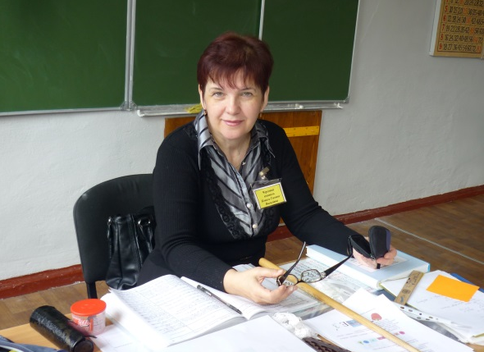
Формування пізнавальної математичної компетентності
Використання диференційованих різнорівневих завдань
Забезпечення позитивного ставлення до математичної діяльності
Розвиток пізнавальної активності та самостійності
Заохочення, підтримка навчальних успіхів, емоційне спілкування
Використання різних форм організації навчального процесу
Використання цікавих завдань, ігрових моментів
Використання інтерактивних технологій
Використання задач, які сприяють розвитку творчого мислення

Slide 4
Нудні уроки здатні викликати ненависть і до того, хто викладає, і до того, що викладається.
Методи активізації пізнавальної діяльності на уроці
Стимулювання інтересу до предмету
Мотивація
Створення проблемних ситуацій
Заохочення

Slide 5
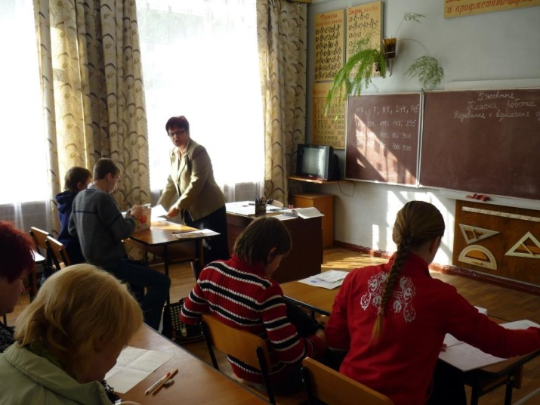
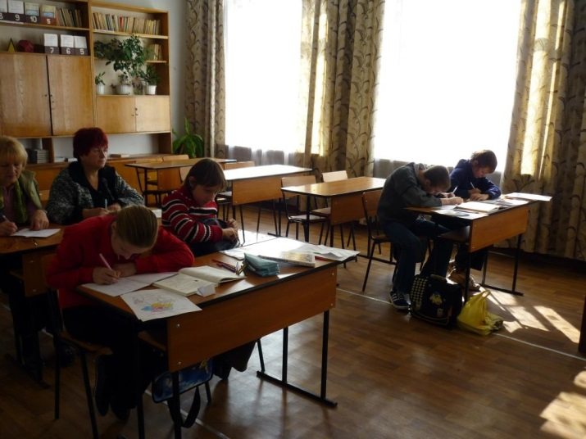
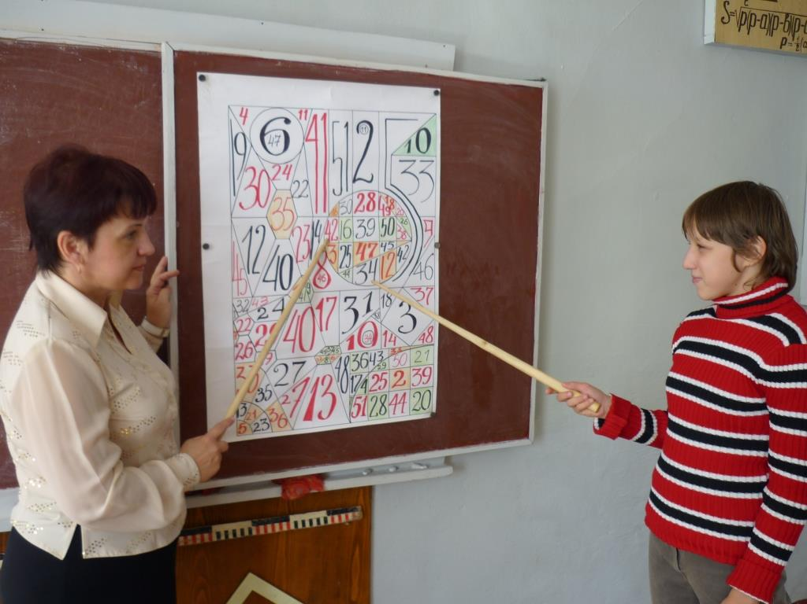
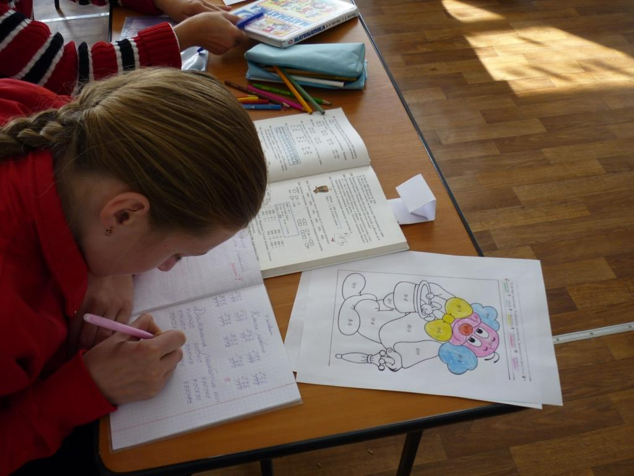
На кожному уроці я намагаюсь створити ситуацію успіху для кожного учня.
Урок у 5 спеціальному класі

Slide 6
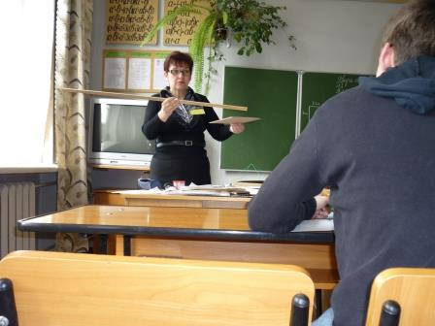
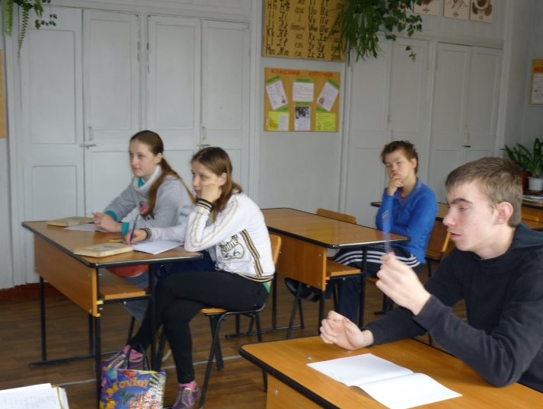
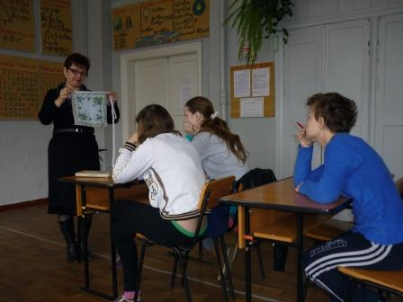
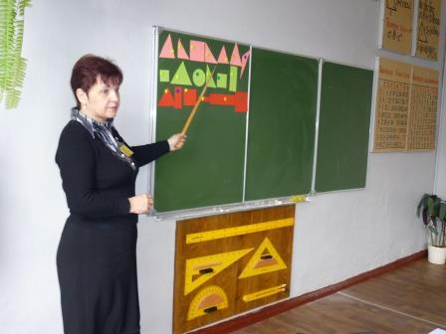
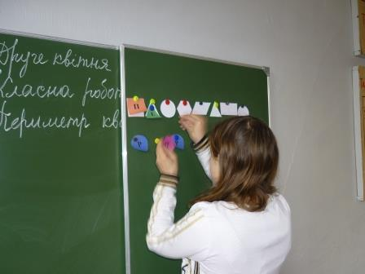
Використовую завдання, які тісно пов’язані з життям учнів.
Урок в 6 спеціальному класі

Slide 7
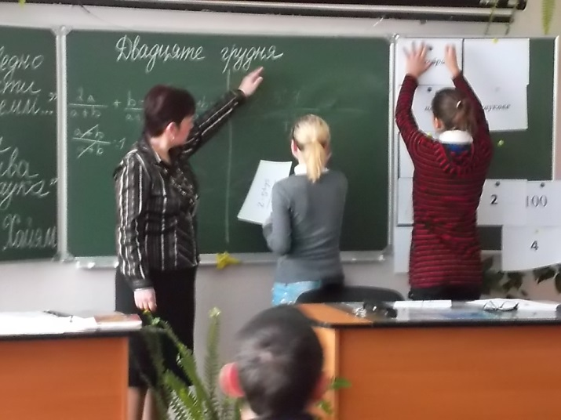
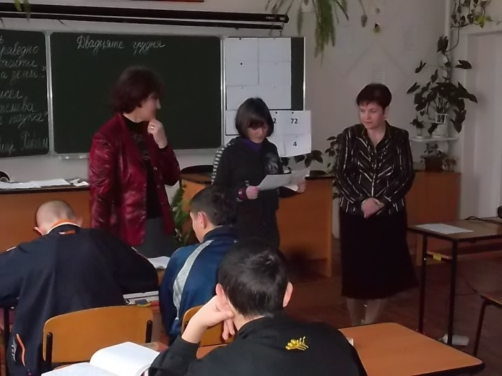
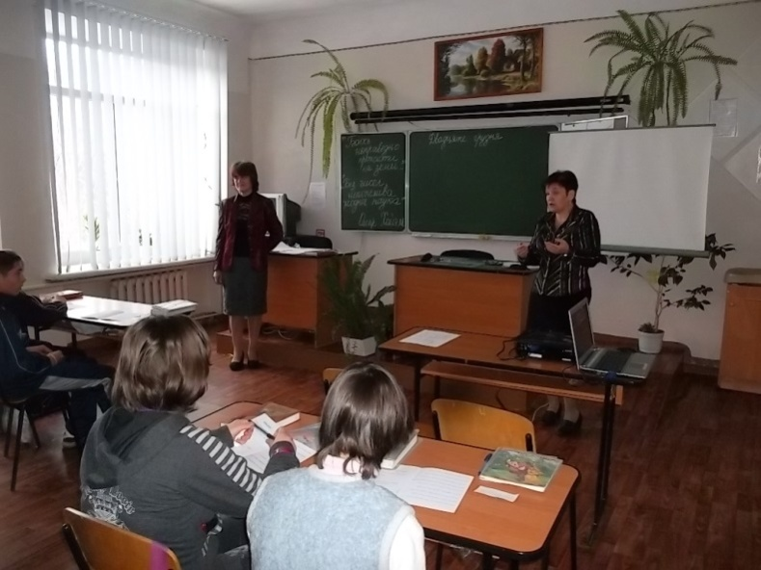
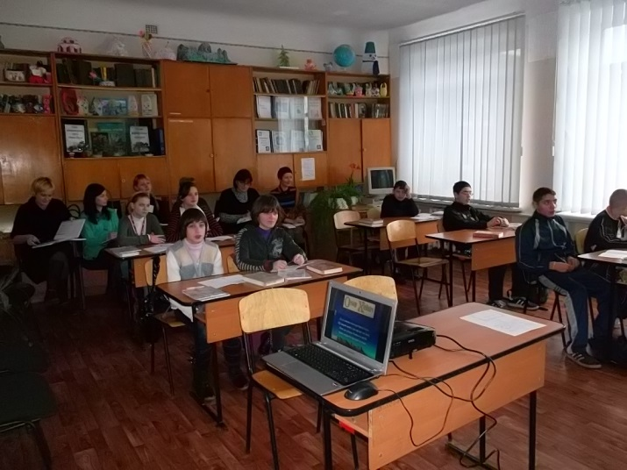
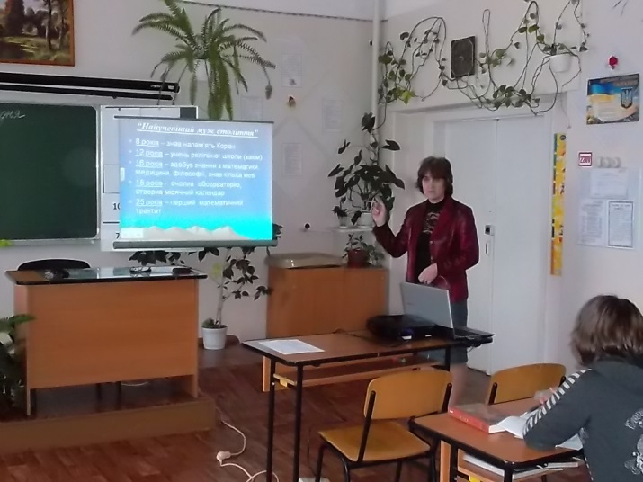
Показую зв’язок математики з іншими предметами.
Бінарний урок з алгебри та світової літератури 8 клас

Slide 8
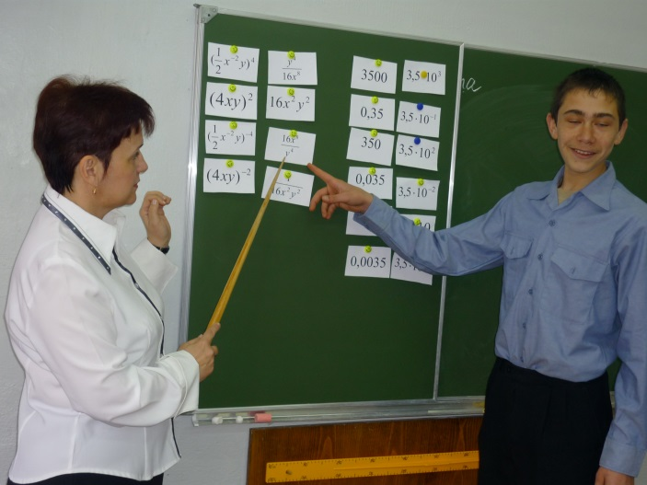
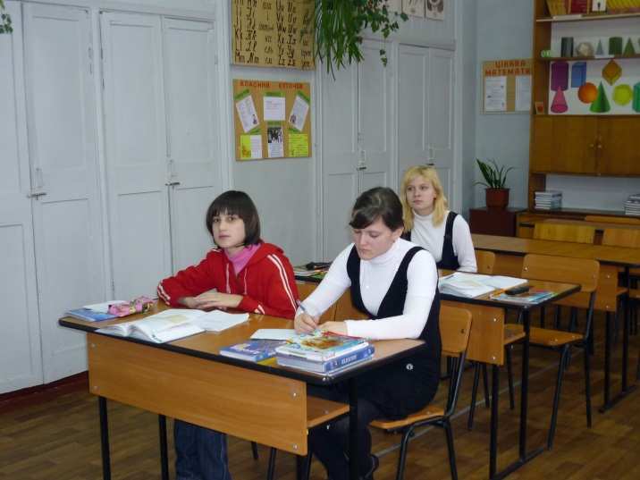
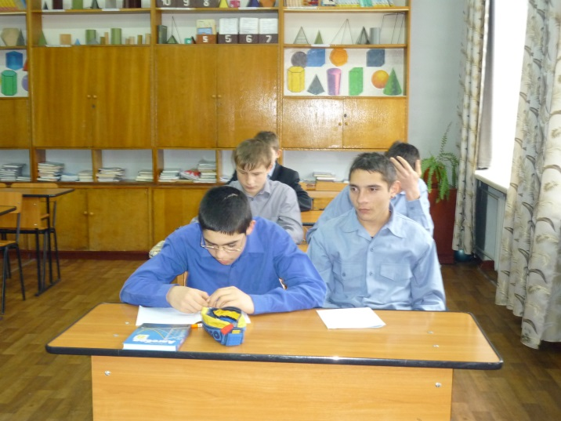
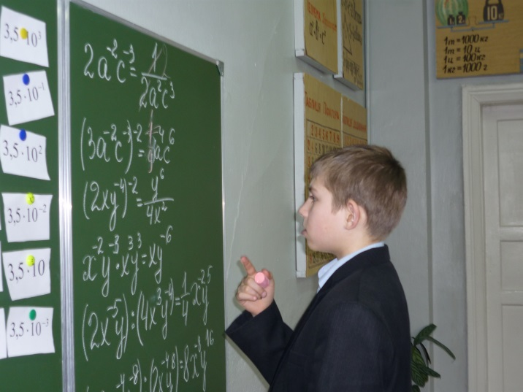
Навчаю учнів шукати різні способи та шляхи розв’язування вправ.
Урок у 8 класі

Slide 9
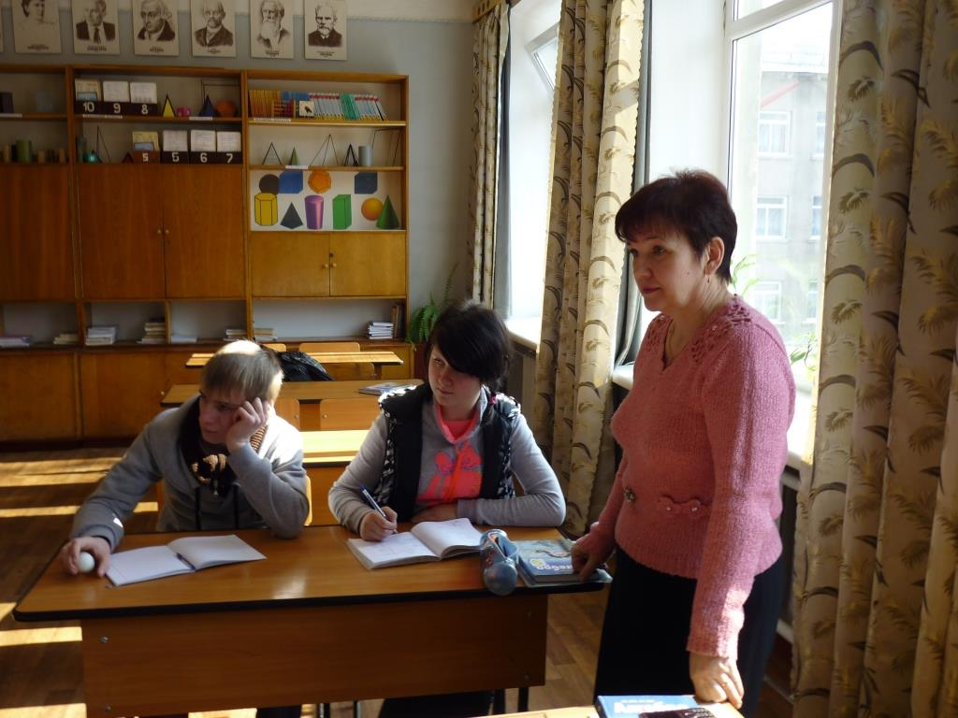
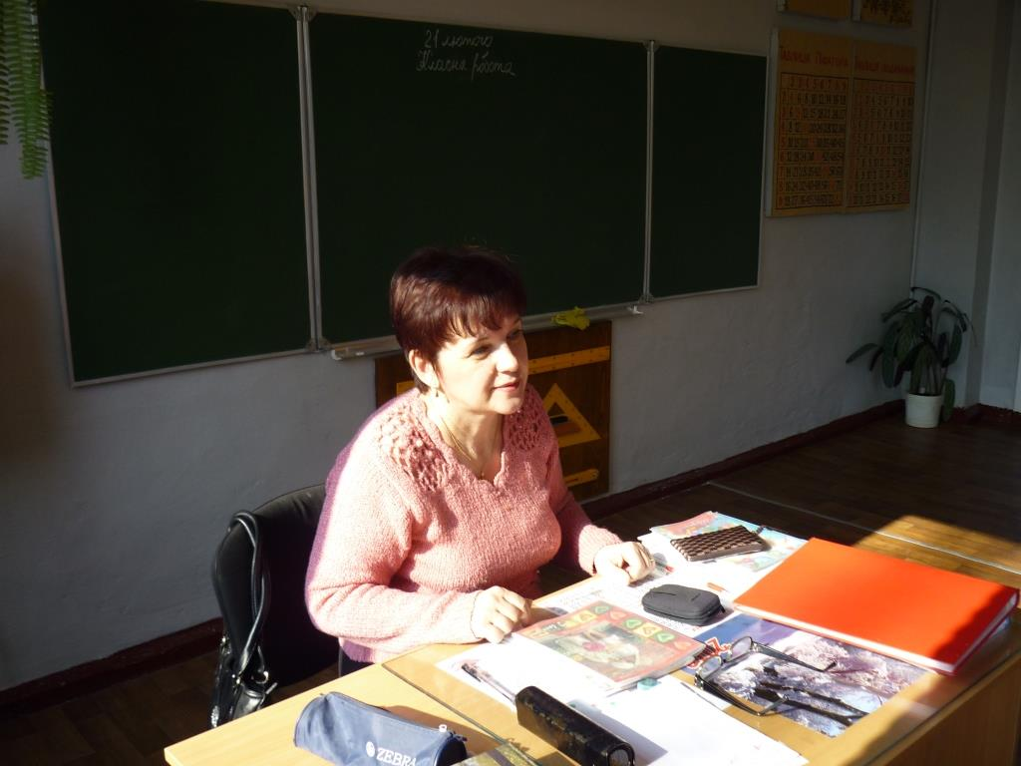
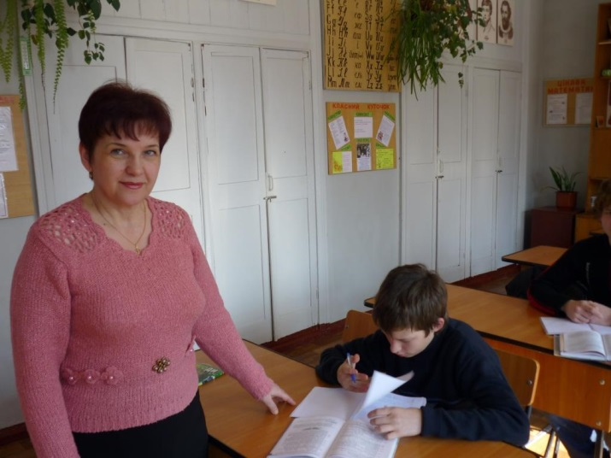
Створюю комфортні емоційні умови для навчання учнів.
Урок у 10 класі

Slide 10
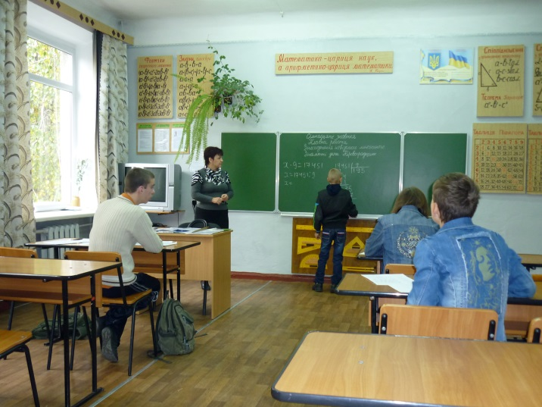
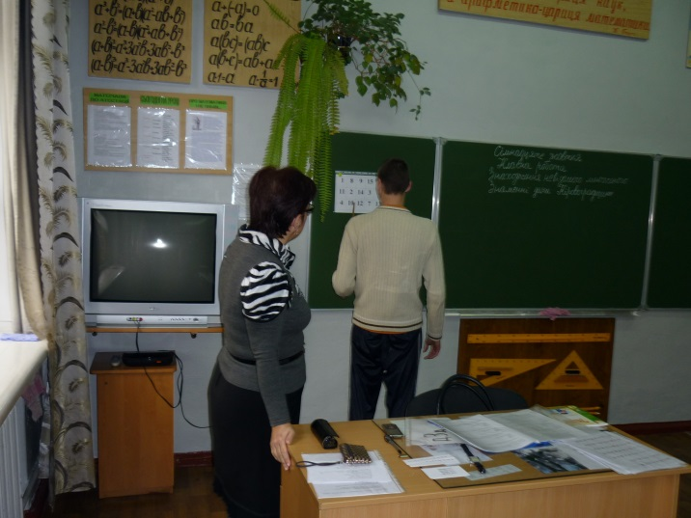
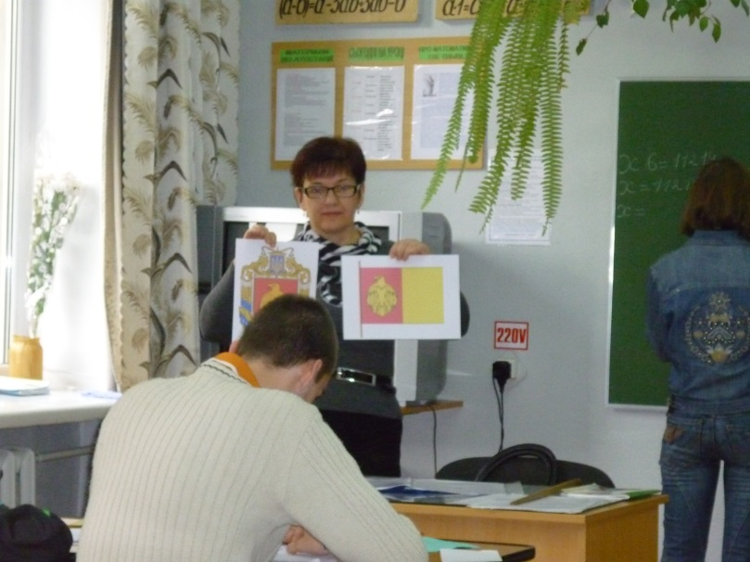
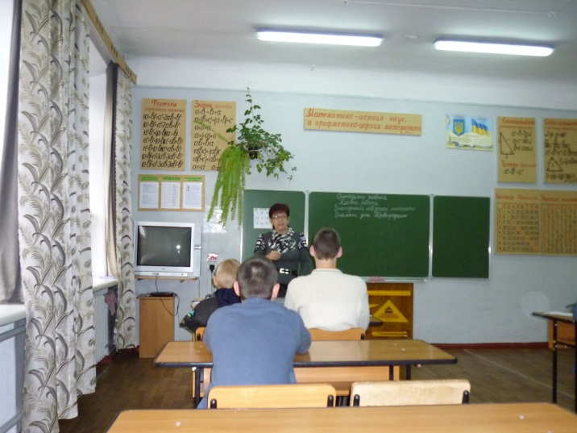
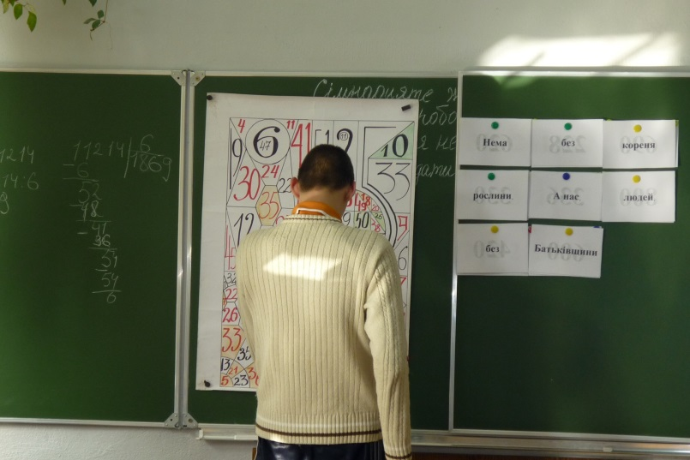
Прищеплюю через уроки математики любов до малої Батьківщини.
Урок у 7 спеціальному класі

Slide 11
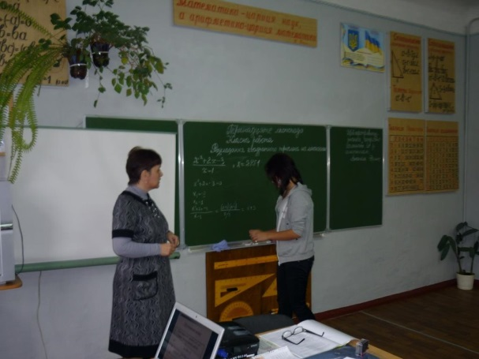
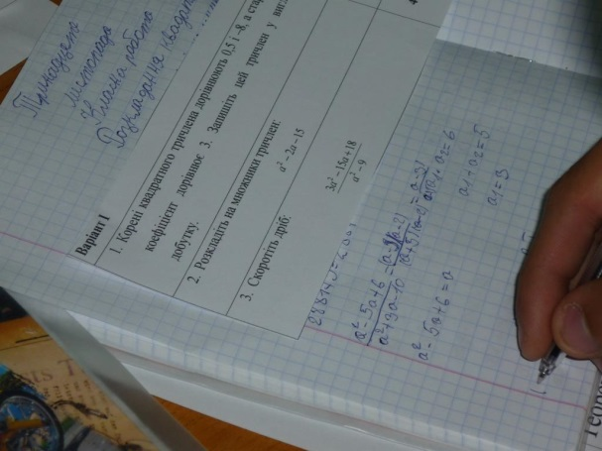
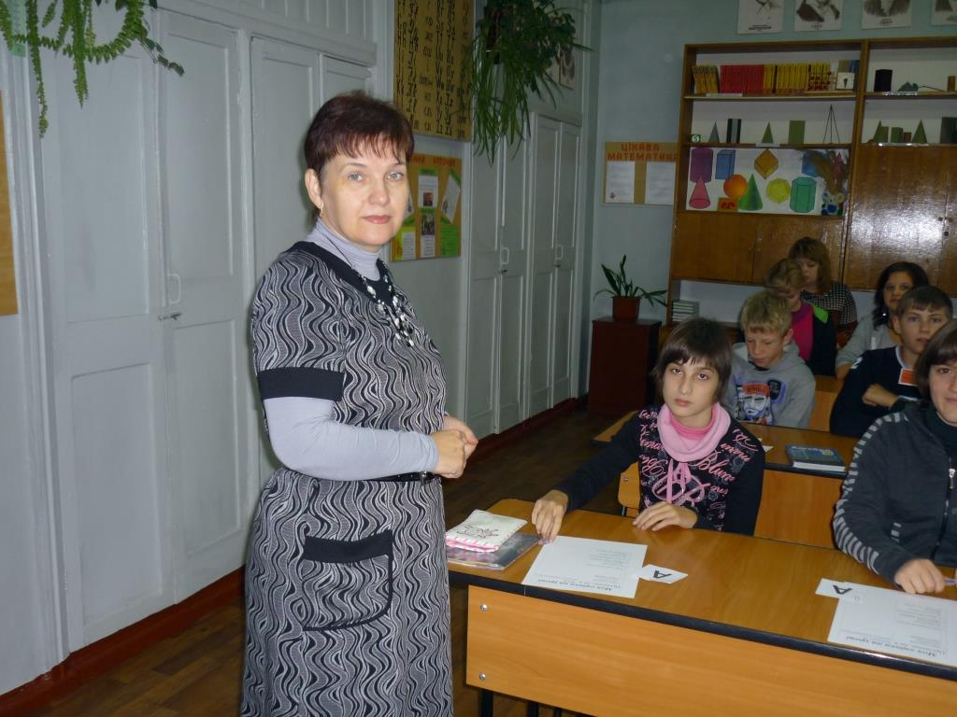
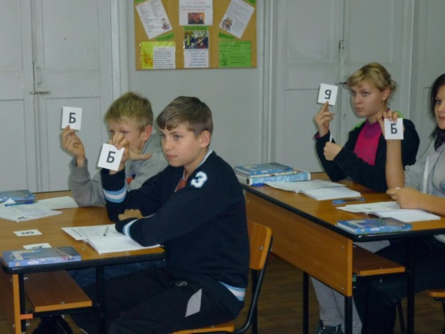
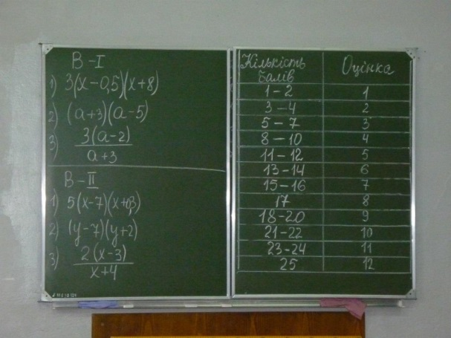
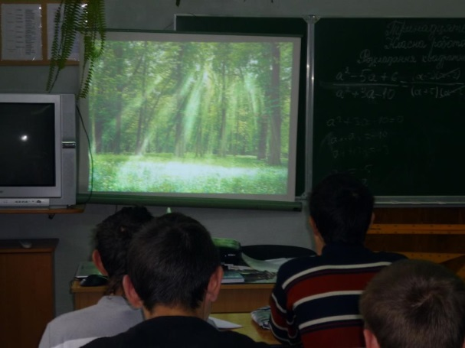
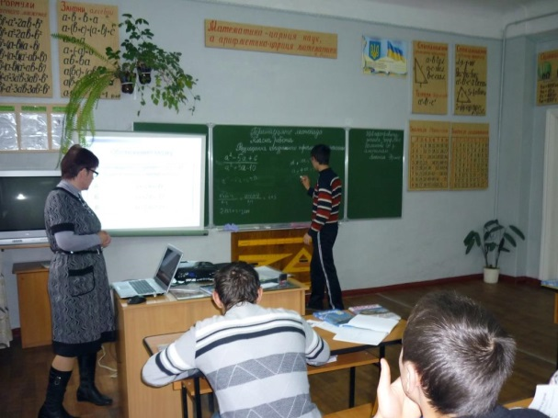
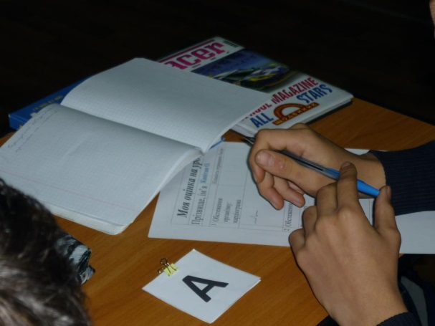
Використовую різні форми роботи на уроці.
Урок у 9 класі

Slide 12
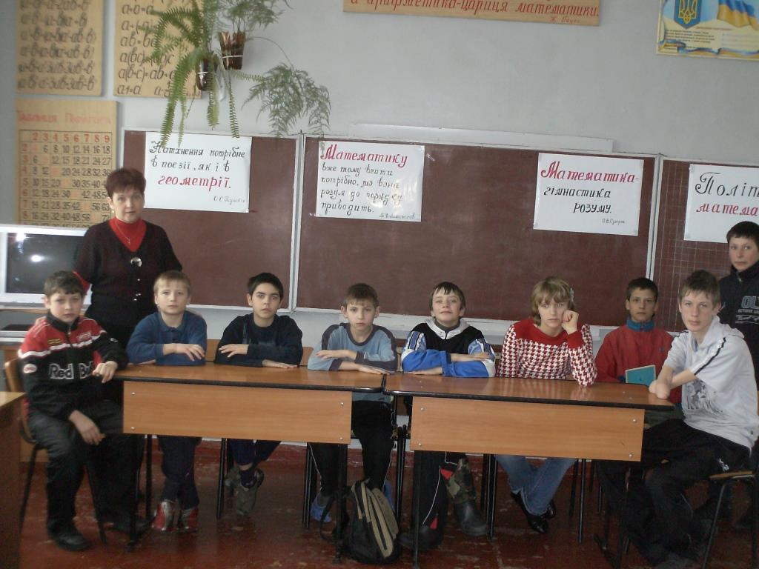
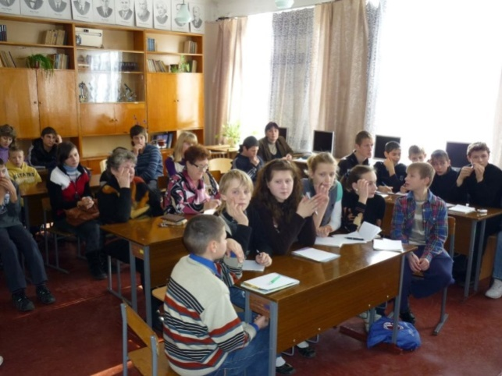
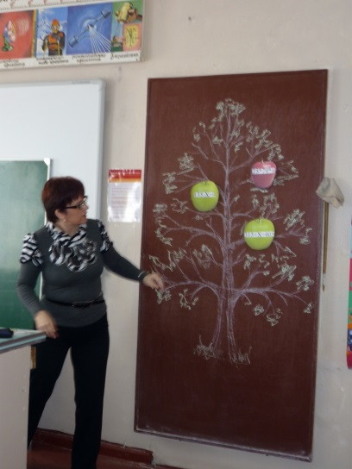
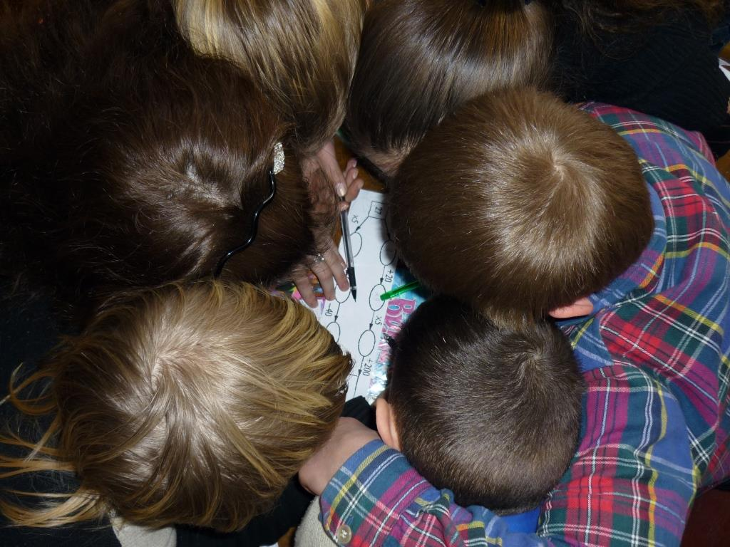
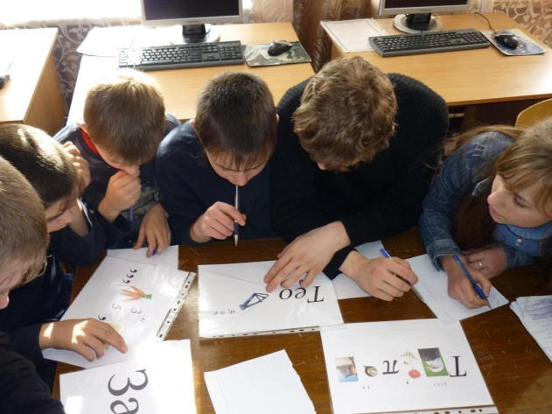
Найбільша радість для мене, коли учні, почувши дзвінок, кажуть: «Ой! Так швидко!»
Гра «Найрозумніший»
Гра
«Крок до зірок»

Slide 13
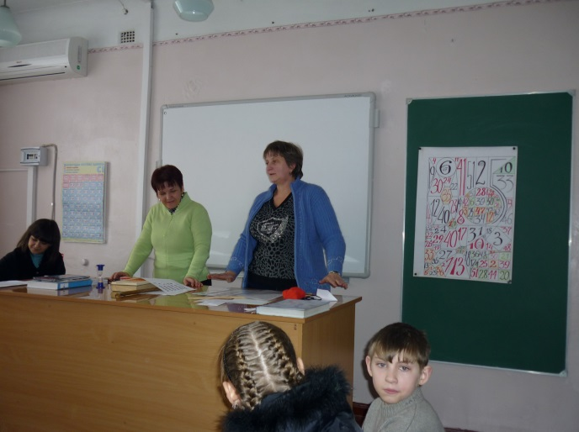
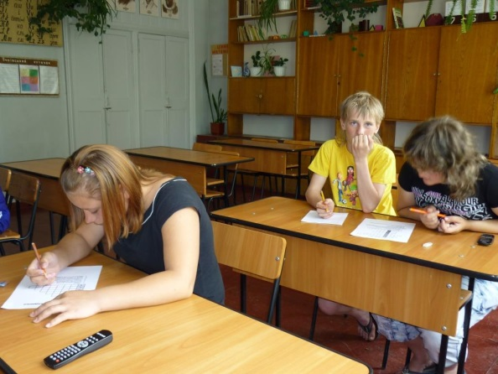
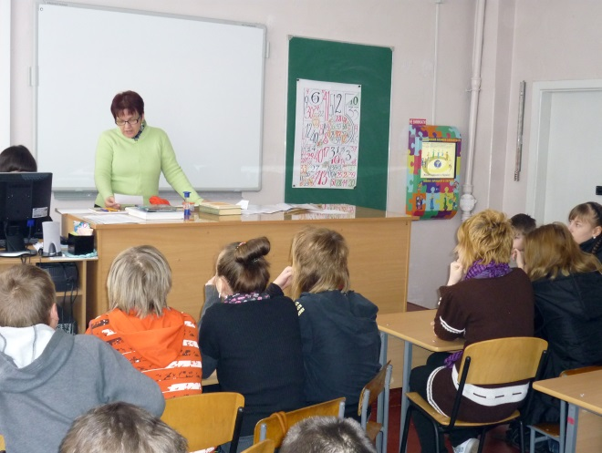
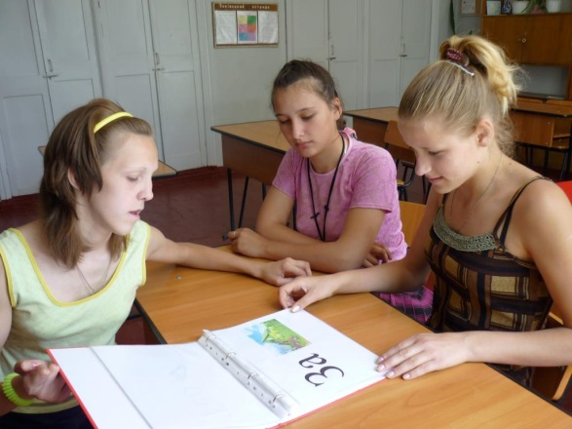
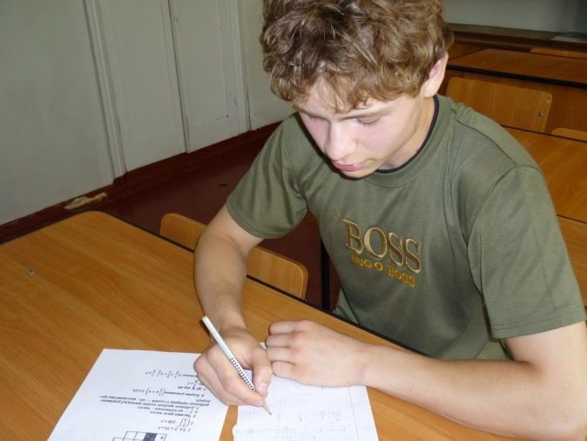
Стимулюю інтерес до предмету шляхом проведення позакласних заходів
Щасливий випадок
Розв’язування ребусів
та кросвордів

Slide 14
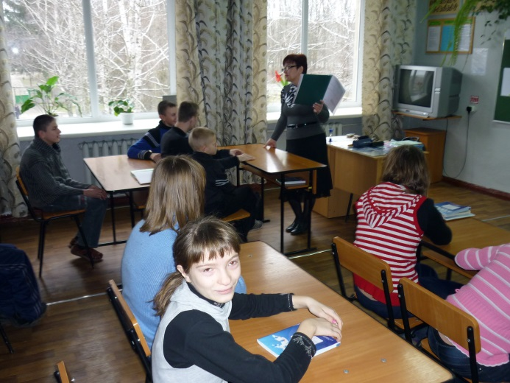
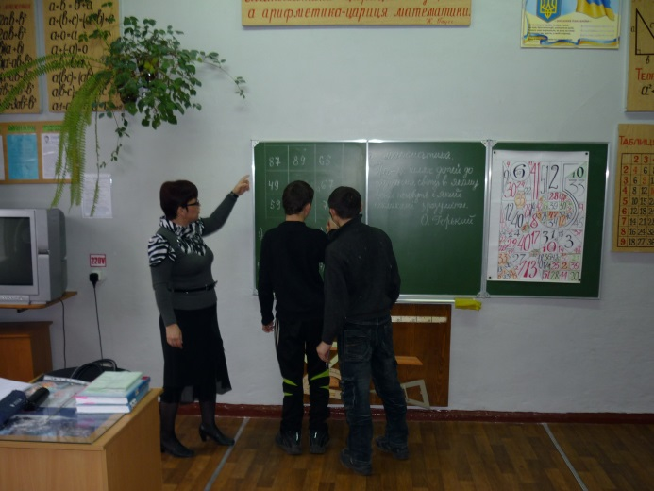
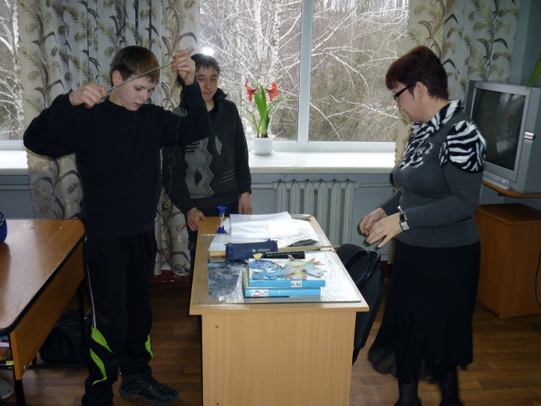
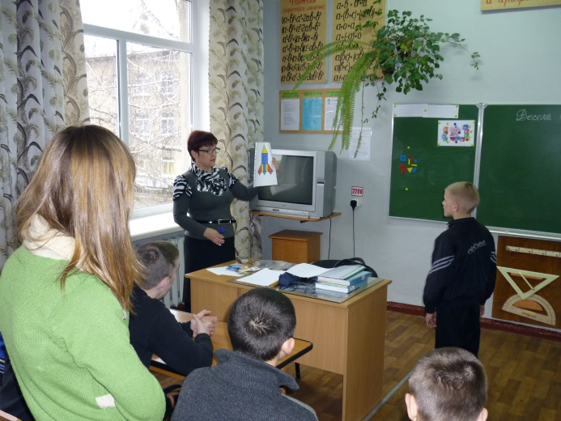
Гра – це шлях дітей до пізнання світу, в якому вони живуть.
Розважальна програма:
«Весела наука
математика»

Slide 15
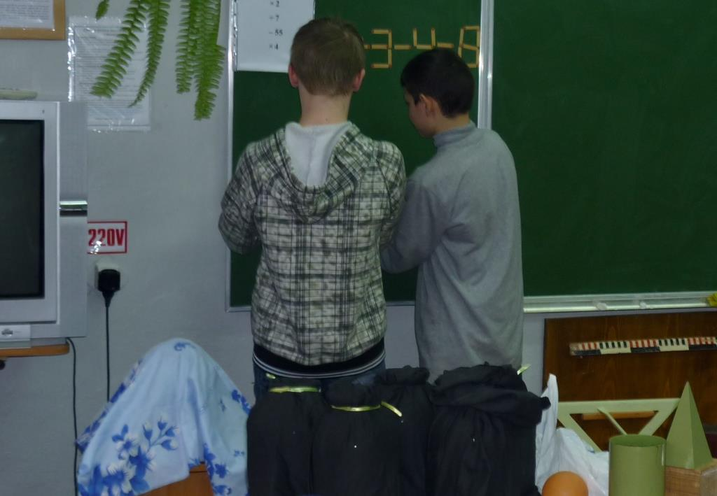
Розробляю сценарії заходів відповідно до інтересів своїх учнів
Математична гра
Ключі від Форту Знань

Slide 16
Значне місце в моїй роботі займає діяльність класного керівника

Slide 17
Зі своїм класом приймаємо участь в колективно-творчих справах

Slide 18
Приймаю участь в засіданнях шкільних методичних об’єднань

Slide 19
Мудрий не той, хто багато знає, а той, хто може поділитися своїми знаннями з іншими.

